Slide 1
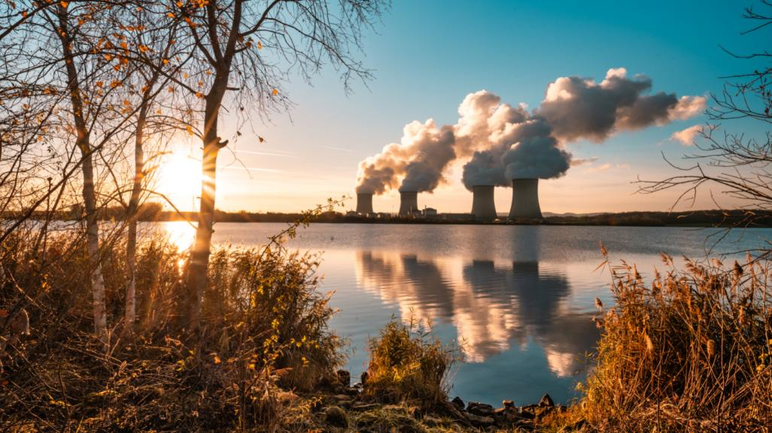


Gestion de la ressource en eau et retour sur la canicule 2026

Slide 2

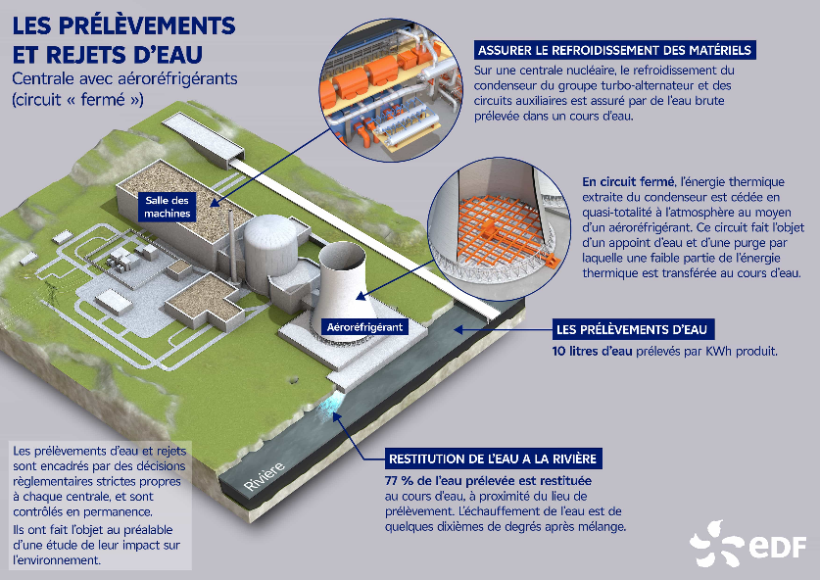
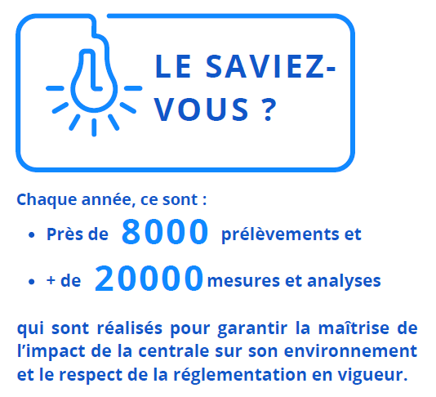
Une centrale nucléaire a besoin d’eau pour fonctionner
Les centrales nucléaires sont un utilisateur important d’eau, mais un plus petit consommateur : 77% de l’eau prélevée est restituée.
Surveillance de l’environnement naturel 7j/7 et 24h/24 : température, débit et niveau d’eau.

Slide 3
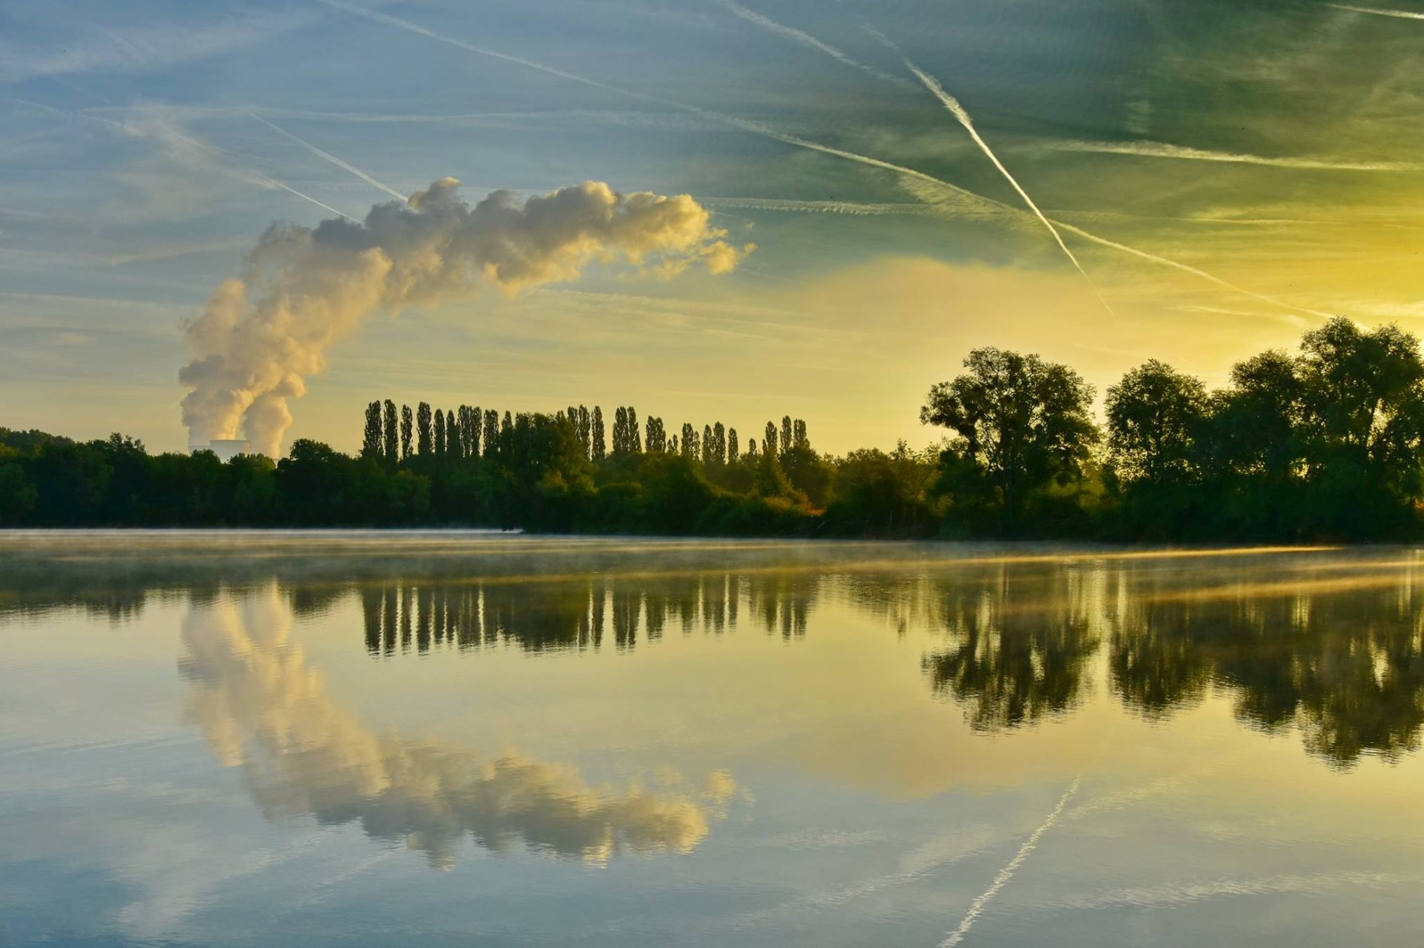

La Moselle
Pour faire face aux crues de la Moselle, la centrale a été implantée à 3 km de la rivière, ce qui lui permet d’être surélevée de 20 mètres et à l’abri des inondations.
Son rôle : refroidissement des unités de production
Pour les réacteurs de la centrale de Cattenom, l’ordre de grandeur des débits d’eau prélevés est le suivant lorsque nos 4 réacteurs sont en fonctionnement : prélèvement de 9 m3/s dans la Moselle dont 3 m3/s évaporés par les aéroréfrigérants en moyenne.
La technologie des tours aéroréfrigérantes permet de réduire significativement l’échauffement de la Moselle (quelques dixièmes de degrés).

Slide 4
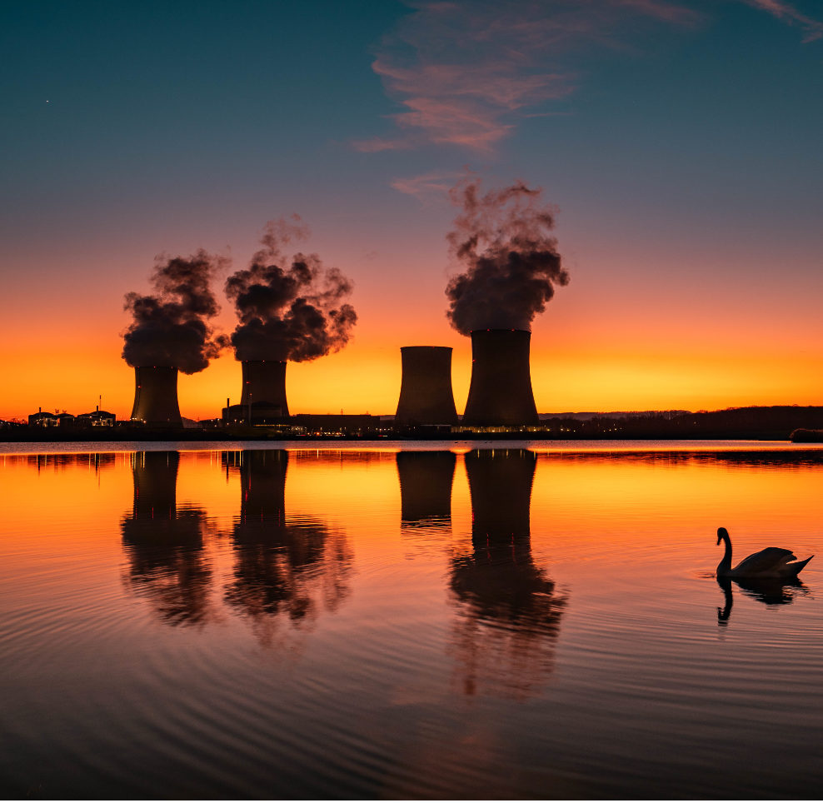
La retenue du Mirgenbach
Eloignement de 3km de la Moselle
➔ retenue d’eau de secours, le Mirgenbach.
Zone de transit des rejets thermiques
➔ ne pas échauffer l’eau de Moselle de plus de 1,5 degrés.
Fonction de sûreté en cas de perte de liaison avec la Moselle
Rôle de tampon thermique
En permanence, la retenue fait l’objet d’une surveillance physico-chimique et hydro-biologique. Un laboratoire indépendant et les équipes de la centrale assurent un suivi spécifique et continu de la faune, de la flore et de la température de l’eau.

Slide 5
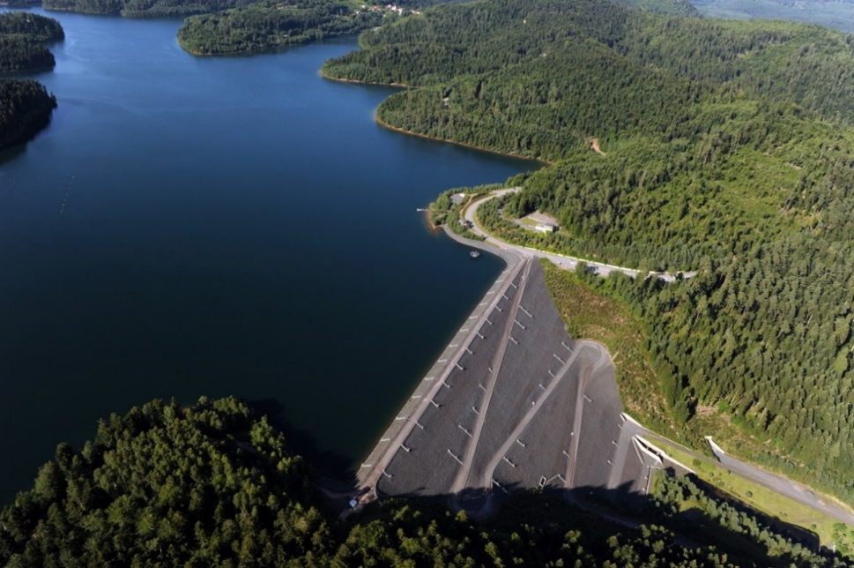
La retenue du Vieux-Pré
Ce lac ne joue pas de rôle pour la sûreté des installations
Objectif : compenser l’eau prélevée dans la Moselle et évaporée dans nos tours de refroidissement durant les périodes d’étiage de la Moselle, c’est-à-dire son niveau moyen le plus bas, lorsque le débit de la Moselle en amont du site est inférieur à 26 m3/s.
= garantir le débit naturel à la frontière luxembourgeoise (décision ASN, convention historique).
La surveillance quotidienne du débit de la Moselle permet au gestionnaire du barrage EDF dans les Vosges de réaliser des lâchers d’eau lorsque cela s’avère nécessaire.

Slide 6
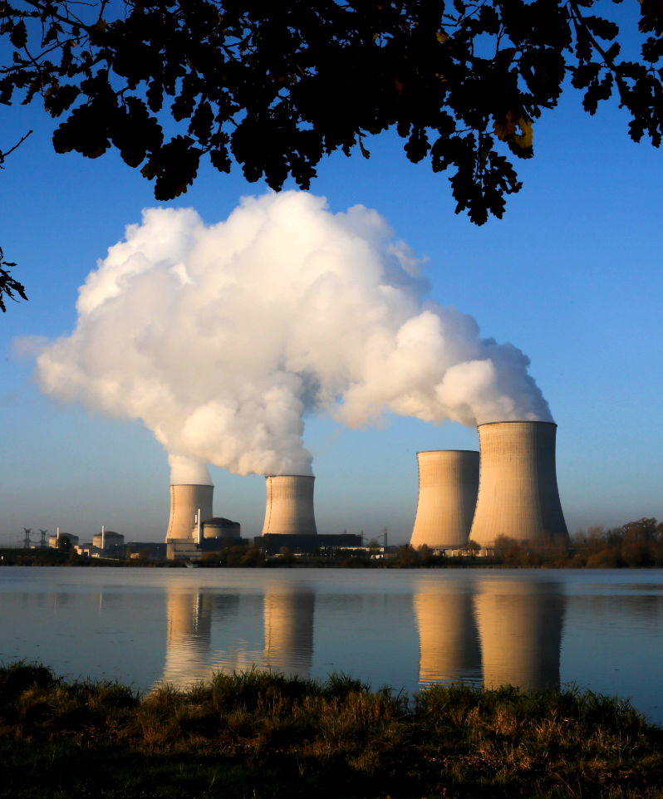

Echauffement de la Moselle : réglementation
L’échauffement de la Moselle doit respecter une limite définie par un arrêté ministériel.
La vérification de cette exigence : l’échauffement de la Moselle est calculé en continu et est enregistré.
Les textes règlementaires imposent de ne pas réchauffer la Moselle de plus de 1,5°C entre la température amont et la température au rejet, et de ne pas rejeter de l’eau à plus de 28°C quelle que soit la température en amont de la Moselle.
La question d’adapter à la baisse éventuellement la production de la centrale de Cattenom se pose si la température de la retenue du Mirgenbach ou celle de la Moselle en amont du CNPE devait dépasser les 28°C.
Surveillance permanente de la qualité de l’eau, ainsi que la faune et la flore des milieux aquatiques au voisinage de la centrale pour s’assurer de l’absence d’impact sur la biodiversité.

Slide 7

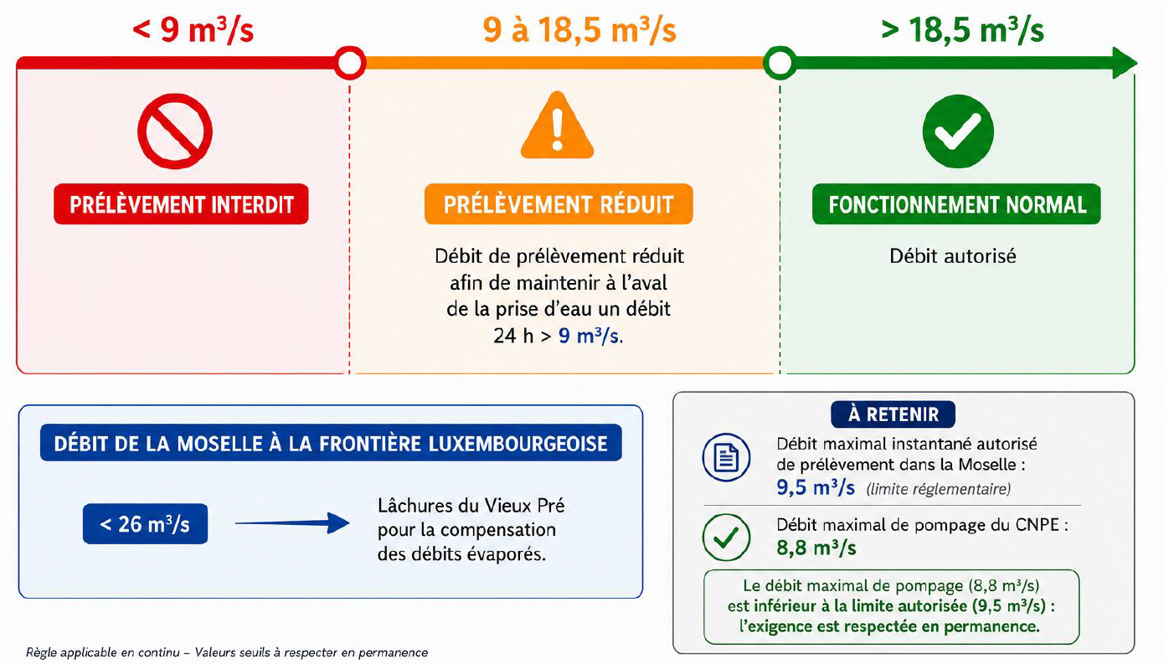
Débit de la Moselle : réglementation
Si le débit de la Moselle passe sous le seuil réglementaire de 9m³/s, le site s'appuie alors exclusivement sur les réserves d'eau disponibles dans le Mirgenbach.
La réglementation prévoit la prise en compte de certaines conditions climatiques exceptionnelles et la possibilité, si la sécurisation du réseau électrique l’exige de maintenir la production dans le respect d’un deuxième niveau de limites thermiques, accompagnées d’une surveillance environnementale renforcée.

Slide 8
Gestion et anticipation des épisodes de canicule
Pas de risque de sûreté lié au phénomène de sécheresse ou de canicule et à leur impact sur les cours d’eau.
JUIN 2026
Gestion des stocks d’eau en amont :
Suivi rigoureux des stocks d’eau dès l’hiver pour garantir des débits de remplissage optimums pour le passage de l’été.
Maintenance préventive :
Anticipation de la maintenance sur les matériels qui ont vocation à refroidir les circuits.
Pilotage des réacteurs :
Les réacteurs nucléaires sont capables d’ajuster jusqu’à 80% leur puissance, à la hausse ou à la basse, en 30 minutes et ce, 2 fois par jour.
Lien avec Météo France pour anticiper plusieurs semaines à l’avance les épisodes de forte chaleur.
Report des rejets si nécessaire, en fonction des réservoirs disponibles.
Prise en compte des effets du climat :
Ajout de groupes froid et augmentation du débit des ventilations pour maintenir une température adaptée à l’intérieur des bâtiments nucléaires.
Plan « Grand chaud » mis en place après la canicule de 2003 : renforcement de l’électronique des bâtiments réacteurs afin de pouvoir supporter des températures supérieures à 50°C.
Lancement du programme « ADAPT » et programmes d’études avec la R&D (cf réunion CLI du 21 novembre 2025).

Slide 9
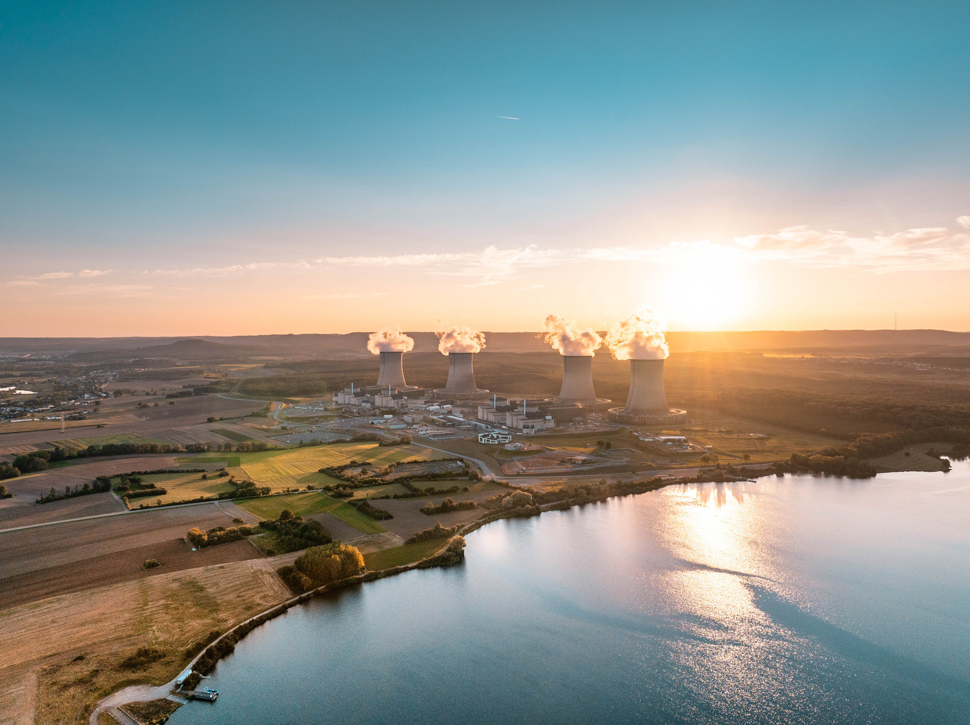

Retour sur l’été 2026
Respect de la réglementation environnementale en lien avec la baisse du débit de la Moselle
Surveillance renforcée des conditions hydrologiques et météorologiques.
Utilisation de la réserve d’eau du Mirgenbach, en respectant son niveau d’eau minimum, afin de préserver le débit de la Moselle.
Limitation des rejets thermiques et chimiques, en utilisant des réservoirs supplémentaires de santé en accord avec l’ASNR.
Adaptation de notre production :
Arrêt de l’arrêt de l’unité 1 : mise à l’arrêt du 31/07/2026 au 24/08/2026. L’arrêt de l’unité 1 a ensuite été prolongé pour économie combustible jusqu’au 17/09/2026.
Baisse de charge sur l’unité 2 : baisse de la puissance au minimum technique entre le 25/09/2026 et le 02/10/2026 afin de limiter le débit d’évaporation.
Des expérimentations réalisées :
-Un test de lâcher d’eau à 6m³/s depuis la retenue du Vieux Pré pour confirmer la possibilité de soutien du débit de la Moselle.
-Refroidissement de la retenue à l’aide d’un aéroréfrigérant à l’arrêt.
-Refroidissement des rejets thermiques avec le circuit de purge d’un aéroréfrigérant à l’arrêt.
Echanges avec les services de la Préfecture et l’ASNR durant tout l’été 2026.

Slide 10

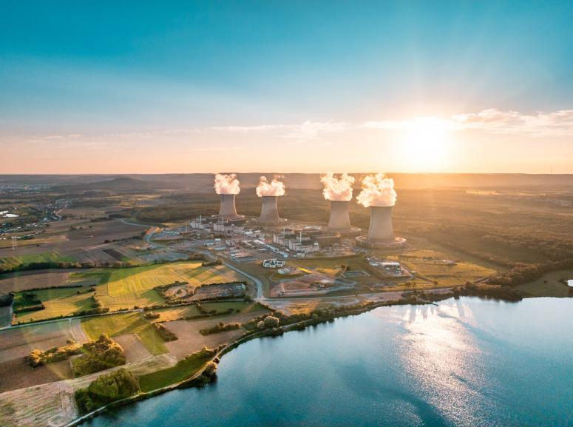

Des questions ?

